Slide 2

NYK-arvot
Turvallisuus
Oikeus hyvään opetukseen
Oikeuden-
mukaisuus
Tasa-arvo
Kasvu ihmisyyteen
Toisen kunnioitta-
minen

Slide 3
Koulun arvoista johdetut kysymykset
Millaiset kokemukset koulussa tuovat oppilaalle turvallisuuden ja oikeudenmukaisuuden kokemuksia?
Mikä auttaa NYK-oppilasta kasvamaan ihmisenä?
Mitä on hyvä opetus?
Milloin oppilas kokee olevansa tasa-arvoinen toisten kanssa tai saavansa kunnioitusta?

Slide 4
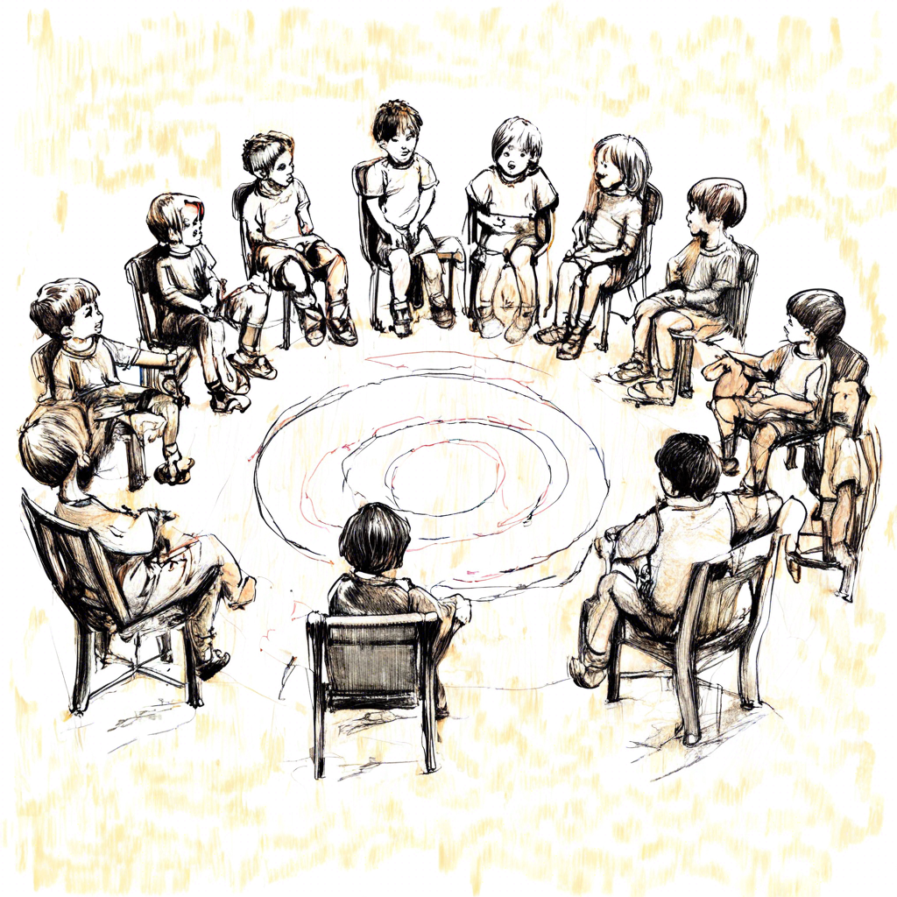
Onko osallisuus ratkaiseva asia?
Löytyisikö jokaiselle jokin oma juttu?
Mihin toimintaan oppilas voisi aktiivisesti osallistua?
Voisiko tiimirakenne jalkautua myös oppilastasolle?

Slide 5
Lisää tähän kuvaan uusia “tummia pilviä” tai “muutoksen tuulia”. voit kirjoittaa pilvien tai nuolien sisään, mistä on kysymys.
Joopajoo
VISIO
Oppilas oppii ja kasvaa ihmisenä turvallisessa ympäristössä
mahdollistaa
estää tai hidastaa

Slide 6
Lisää tähän kuvaan uusia “tummia pilviä” tai “muutoksen tuulia”. voit kirjoittaa pilvien tai nuolien sisään, mistä on kysymys.
VISIO
Oppilas oppii ja kasvaa ihmisenä turvallisessa ympäristössä
Lisää tähän sisältöä
mahdollistaa
estää tai hidastaa

